Slide 1
Федеральное государственное бюджетное образовательное учреждение высшего профессионального образования «Красноярский государственный университет имени профессора В.Ф. Войно-Ясенецкого» Министерства здравоохранения Российской Федерации Фармацевтический колледж Отделение лабораторная диагностика
Тема: «ОСНОВНЫЕ НАПРАВЛЕНИЯ И ПЕРСПЕКТИВЫ ГИБРИДОМНОЙ БИОТЕХНОЛОГИИ»
Выполнила: преподаватель
Воронова М.Ф.

Slide 2
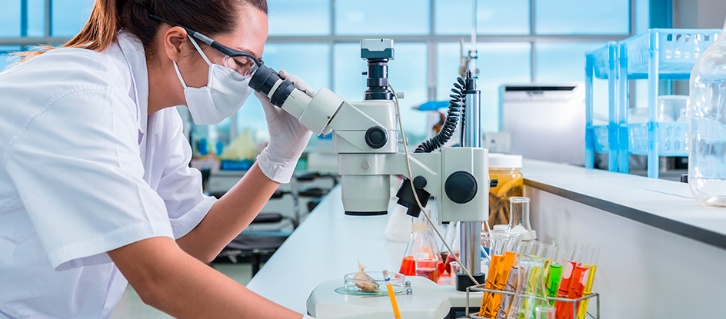
Биотехнология (БТ)
Биотехнология занимает 2-е место по инвестиционной привлекательности после информационных технологий. Биотехнология (БТ) - дисциплина, изучающая возможности использования живых организмов, их систем или продуктов их жизнедеятельности для решения технологических задач, а также возможности создания живых организмов с необходимыми свойствами методом генной инженерии.

Slide 4
Медицинская биотехнология
Вакцины и сыворотки.
Антибиотики.
Ферменты и антиферменты.
Гормоны и их антагонисты.
Витамины.
Аминокислоты.
Кровезаменители.
Алкалоиды.
Иммуномодуляторы.
Биорадиопротекторы.
Иммунные диагностикумы и биосенсоры.

Slide 5
Ключевые биомедицинские технологии
Производство вторичных метаболитов - НМС не требующиеся для роста в чистой культуре: а/б, алкалоиды, гормоны роста растений и токсины.
Протеиновая технология – применение трансгенных микроорганизмов для синтеза чужеродных для продуцентов белков (инсулин, интерферон).
Гибридомная технология –получение моноклональных Ат к антигенам бактерий, вирусов, животных и растительных клеток, чистых ферментов и белков.
Инженерная энзимология – осуществление биотрансформации веществ с использованием каталитических функций ферментов в чистом виде или в составе ПФС (клеток) в т.ч. иммобилизованных.

Slide 6
Биотехнология
ВОЗМОЖНОСТИ
Точная и ранняя диагностика, профилактика и лечение инфекционных и генетических заболеваний; Повышение урожайности сельхоз. культур путем создания растений устойчивых к вредителям, болезням и неблагоприятным условиям окружающей среды; Создание микроорганизмов продуцирующих различные БАВ (антибиотики, полимеры, аминокислоты, ферменты); Создание пород сельхоз животных с улучшенными наследуемыми признаками; Переработка токсичных отходов – загрязнителей окружающей среды.
ПРОБЛЕМЫ
Влияние генноинженерных организмов на другие организмы или окружающую среду; Уменьшение природного генетического разнообразия при создании рекомбинантных организмов; Изменение генетической природы человека с помощью генноинженерных методов; Нарушение права человека на неприкосновенность частной жизни при применении новых диагностических методов; Доступность лечения только богатым с целью получения прибыли; Помехи свободному обмену мыслями между учеными в борьбе за приоритеты

Slide 7
Гибридомная технология
- является разделом клеточной инженерии. Она позволяет создавать клеточные линии (гибридомы), синтезирующие неограниченные количества моноклональных антител, распознающих биологически значимые антигены-маркеры физиологических или патологических процессов. В мировой практике моноклональные антитела нашли широкое применение, т.к. обеспечивают высокую специфичность, воспроизводимость и чувствительность методов иммуноанализа. Они широко используются как реагенты для диагностики заболеваний человека. На их основе создают лекарственные средства.

Slide 9
Создана уникальная коллекция моноклональных антител, распознающих все известные разновидности иммуноглобулинов человека. Созданные антитела и разработанные на их основе реагенты нашли применение в диагностике иммунодефицитов, инфекционных, аутоиммунных, аллергических заболеваний и некоторых злокачественных новообразований. Эти реагенты прошли государственные испытания и включены в Федеральный реестр медицинских изделий.
Созданы также уникальные панели моноклональных антител для диагностики заболеваний почек, щитовидной железы, для выявления и изучения ряда инфекционных агентов вирусной (респираторно-синцитиальный вирус) и бактериальной природы (Хеликобактер пилори). Организовано производство реагентов и снабжение ими исследовательских лабораторий и компаний, выпускающих иммунодиагностические наборы.

Slide 10
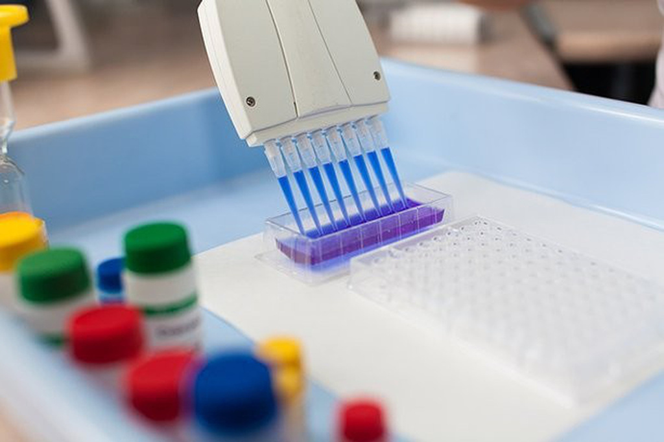
Разработаны уникальные иммуноферментные тест-системы для выявления:
белков Бенс-Джонса в сыворотке, моче и ликворе пациентов с множественной миеломой, рассеянным склерозом и амилоидозом;
секреторных иммуноглобулинов человека в различных биологических жидкостях;
белка Тамма-Хорсфолла в моче пациентов с повреждениями почек.

Slide 11
В проводимых в лаборатории исследованиях применяются методы культивирования клеток, микроскопии, проточной цитофлюорометрии, биохимии, иммунохимии, молекулярной биологии (ПЦР, ПЦР в реальном времени), генной и клеточной инженерии.
Стало развиваться новое направление – выращивание в культуре стволовых клеток человека и изучение их свойств. Успешно освоена техника эксплантации, размножения и криоконсервации стволовых клеток из жировой ткани человека. Пересадка стволовых клеток перспективна, как средство устранения осложнений лучевой терапии, преодоления несовместимости при пересадке органов, ускорения заживления послеоперационных ран, переломов и других видов патологии.
В рамках выполнения государственного задания ведутся работы по созданию реагентов, выявляющих сосудистую сеть опухолей. В перспективе реагенты такого рода могут применяться в качестве средства диагностики и комбинированной терапии новообразований.

Slide 12
тесты
3 Какие антитела называют химерными?
Состоящие из фрагментов антител мыши (Fab) и человека (Fc)
Состоящие из синтетического фрагмента (Fab) и фрагмента антитела человека (Fc)
Состоящие из фрагментов антител мыши (Fс) и человека (Fаb)
Состоящие из синтетического фрагмента (Fc) и фрагмента антитела человека (Fab)
Состоящие из фрагментов антител пекинской утки (Fс) и человека (Fаb)
4 Чем действие генной вакцины отличается от действия традиционной вакцины?
Возможностью стимуляции неспецифического иммунного ответа
Возможностью стимуляции специфического гуморального иммунного ответа
Возможностью стимуляции специфического клеточного иммунного ответа
Невозможностью стимуляции гуморального иммунного ответа
Невозможностью стимуляции клеточного иммунного ответ
В чем состоит суть метода ПЦР?
Удлинение цепей ДНК с помощью полимераз
Амплификация ДНК с помощью полимераз
Фрагментация цепей ДНК с помощью полимераз
Дефрагментация цепей ДНК с помощью полимераз
Амплификация ДНК с помощью транскриптаз
2 Какие антитела называют моноклональными?
Специфичные к разным эпитопам и продуцируемые одним клоном плазматических клеток
Специфичные к одному эпитопу и продуцируемые одним клоном плазматических клеток
Специфичные к одному эпитопу и продуцируемые разными клонами плазматических клеток
Специфичные к разным эпитопам и продуцируемые разными клонами плазматических клеток
Вырабатываемые к суперантигенам и продуцируемые одним клоном плазматических клеток

Slide 13
Спасибо за внимание!

